Slide 1



Slide 2
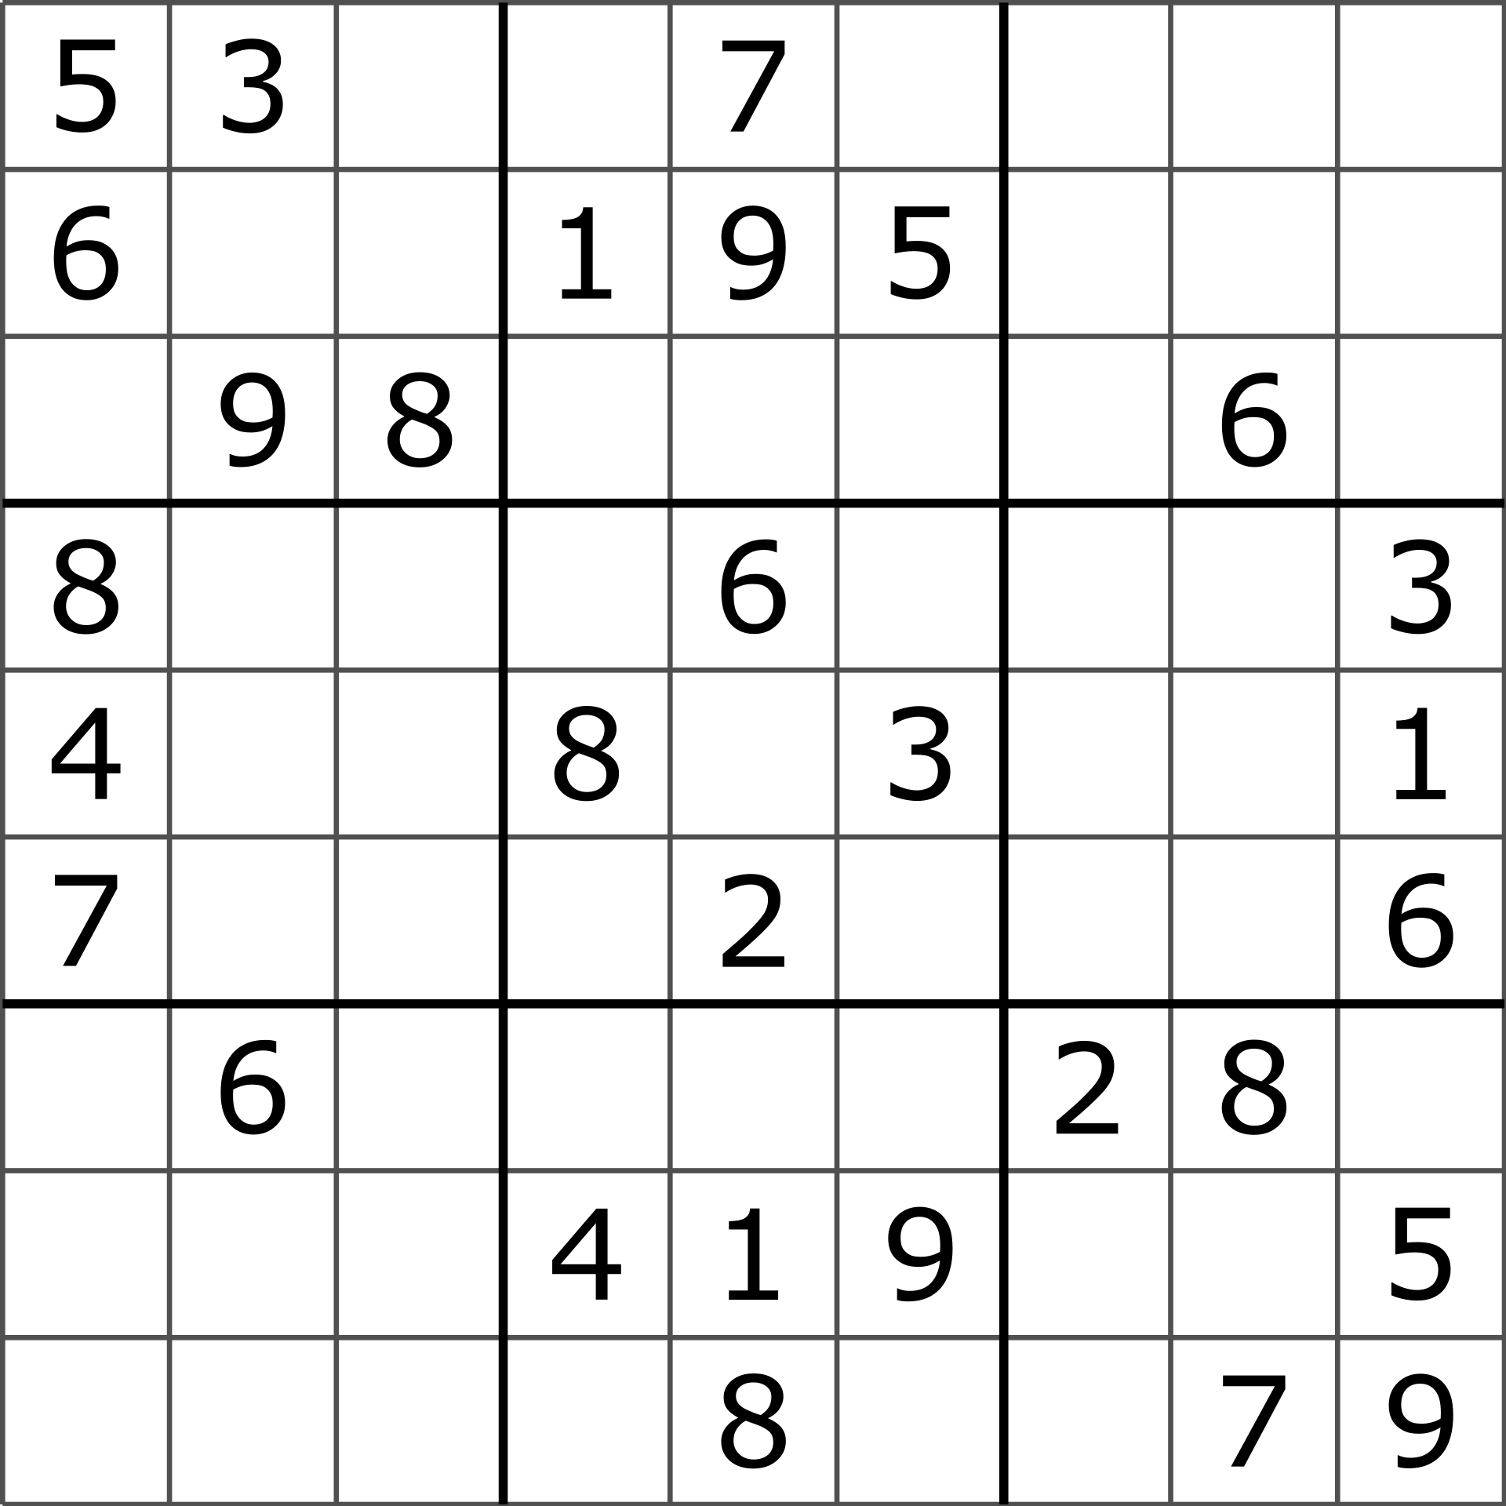
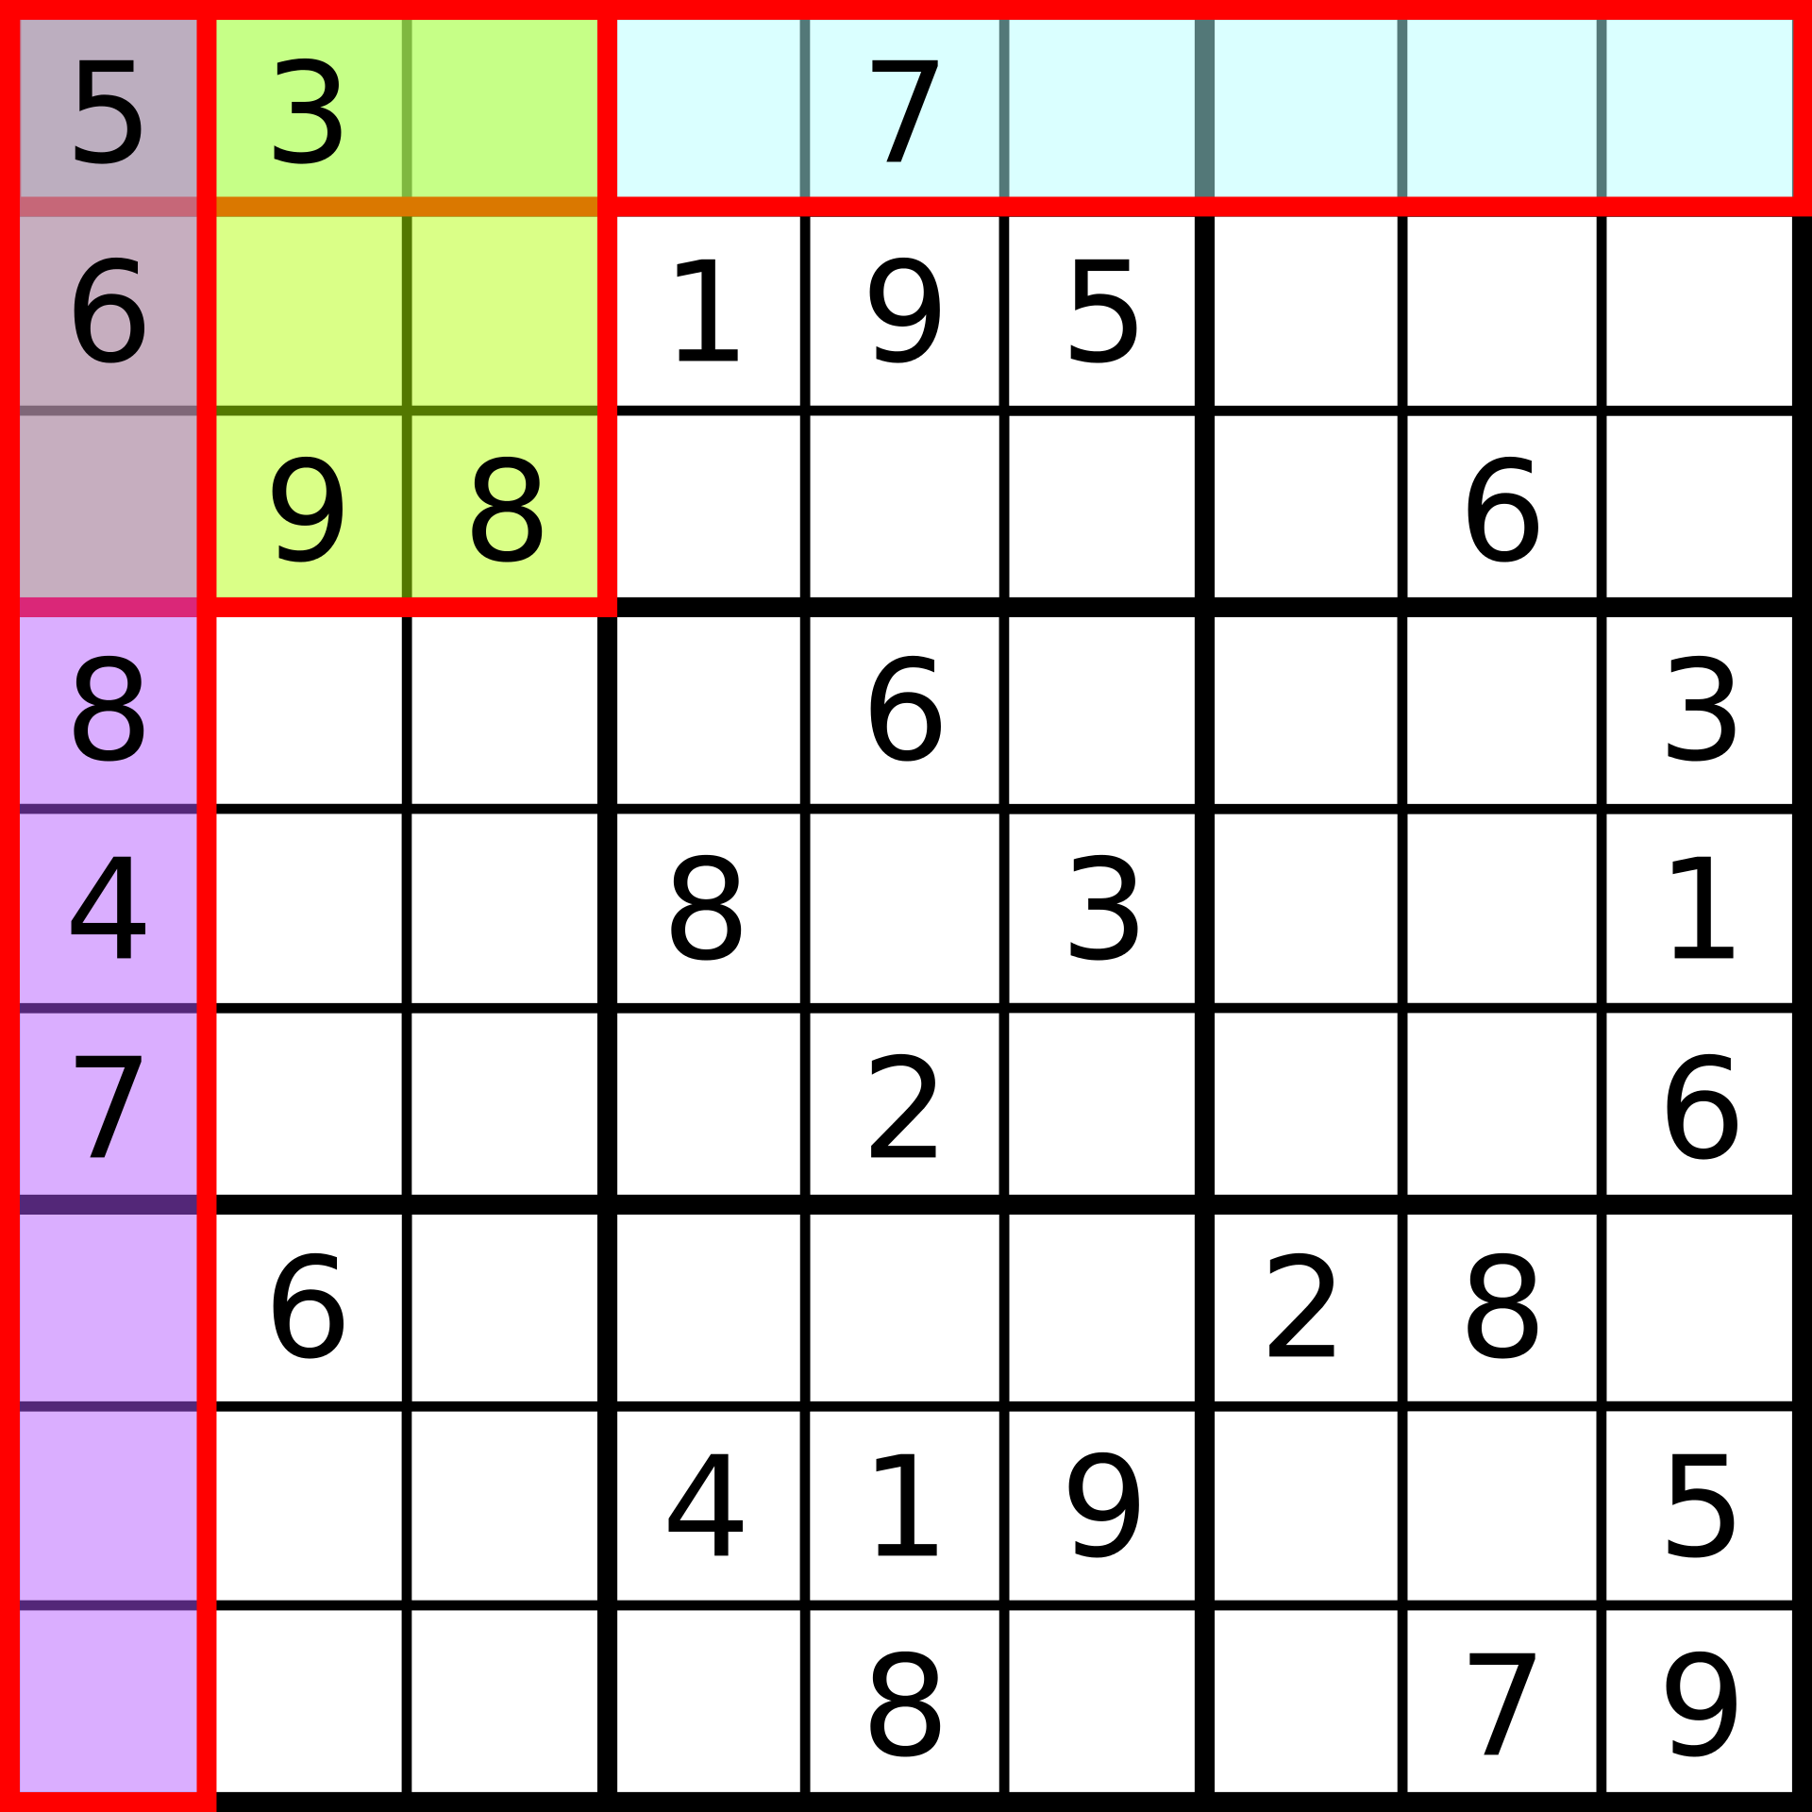
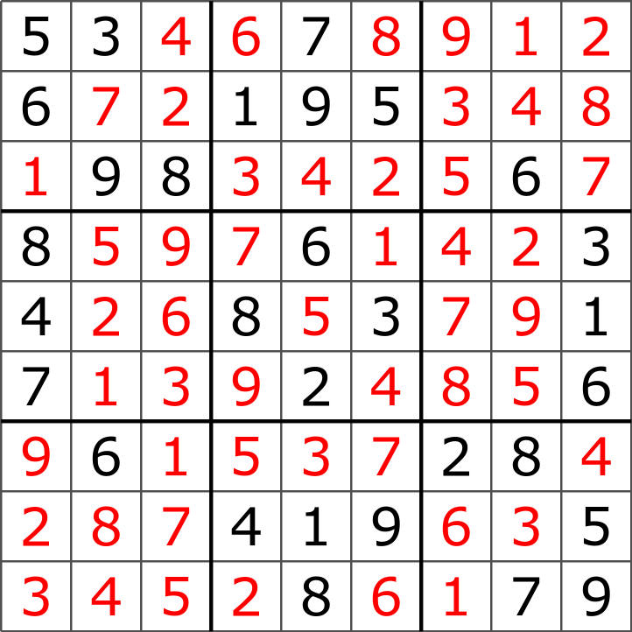
스도쿠
Sudoku 數獨
게임 시작 전
게임 종료 후

Slide 3


✔︎

Slide 4
중첩 루프
Nested Loop

Slide 5
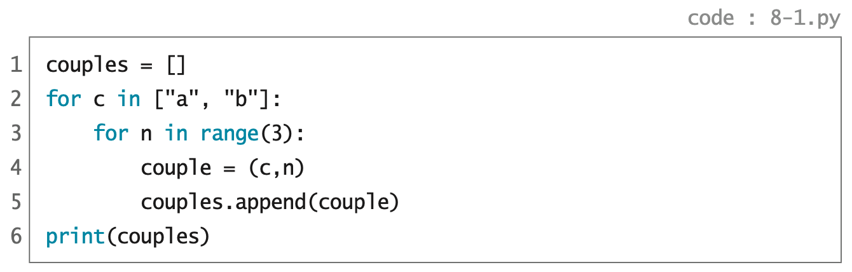
중첩 루프
Nested Loop
couples = []
=>

Slide 6
중첩 루프
Nested Loop
couples = []
=> [("a", 0)]
=>

Slide 7
중첩 루프
Nested Loop
couples = []
=> [("a", 0)]
=> [("a", 0), ("a", 1)]
=>

Slide 8
중첩 루프
Nested Loop
couples = []
=> [("a", 0)]
=> [("a", 0), ("a", 1)]
=> [("a", 0), ("a", 1), ("a", 2)]
=>

Slide 9
중첩 루프
Nested Loop
couples = []
=> [("a", 0)]
=> [("a", 0), ("a", 1)]
=> [("a", 0), ("a", 1), ("a", 2)]
=> [("a", 0), ("a", 1), ("a", 2), ("b", 0)]
=>

Slide 10
중첩 루프
Nested Loop
couples = []
=> [("a", 0)]
=> [("a", 0), ("a", 1)]
=> [("a", 0), ("a", 1), ("a", 2)]
=> [("a", 0), ("a", 1), ("a", 2), ("b", 0)]
=> [("a", 0), ("a", 1), ("a", 2), ("b", 0), ("b", 1)]
=>

Slide 11
중첩 루프
Nested Loop
couples = []
=> [("a", 0)]
=> [("a", 0), ("a", 1)]
=> [("a", 0), ("a", 1), ("a", 2)]
=> [("a", 0), ("a", 1), ("a", 2), ("b", 0)]
=> [("a", 0), ("a", 1), ("a", 2), ("b", 0), ("b", 1)]
=> [("a", 0), ("a", 1), ("a", 2), ("b", 0), ("b", 1), ("b", 2)]

Slide 12


pp.370~375
digital_art_horizontal(7)
1 2 3 4 5 6 7
1 2 3 4 5 6 7
1 2 3 4 5 6 7
1 2 3 4 5 6 7
1 2 3 4 5 6 7
1 2 3 4 5 6 7
1 2 3 4 5 6 7

Slide 13
pp.370~375
digital_art_horizontal(7)
digital_art_horizontal_
left_down(7)
digital_art_horizontal_
left_up(7)
1 2 3 4 5 6 7
1 2 3 4 5 6 7
1 2 3 4 5 6 7
1 2 3 4 5 6 7
1 2 3 4 5 6 7
1 2 3 4 5 6 7
1 2 3 4 5 6 7
1
1 2
1 2 3
1 2 3 4
1 2 3 4 5
1 2 3 4 5 6
1 2 3 4 5 6 7
1 2 3 4 5 6 7
1 2 3 4 5 6
1 2 3 4 5
1 2 3 4
1 2 3
1 2
1

Slide 14

pp.370~375
digital_art_vertical(7)
1 1 1 1 1 1 1
2 2 2 2 2 2 2
3 3 3 3 3 3 3
4 4 4 4 4 4 4
5 5 5 5 5 5 5
6 6 6 6 6 6 6
7 7 7 7 7 7 7

Slide 15
pp.370~375
digital_art_vertical(7)
digital_art_vertical_right_down(7)
1 1 1 1 1 1 1
2 2 2 2 2 2 2
3 3 3 3 3 3 3
4 4 4 4 4 4 4
5 5 5 5 5 5 5
6 6 6 6 6 6 6
7 7 7 7 7 7 7
1
2 2
3 3 3
4 4 4 4
5 5 5 5 5
6 6 6 6 6 6
7 7 7 7 7 7 7

Slide 16

pp.370~375
digital_art_horizontal_alternate(7)
1 2 3 4 5 6 7
7 6 5 4 3 2 1
1 2 3 4 5 6 7
7 6 5 4 3 2 1
1 2 3 4 5 6 7
7 6 5 4 3 2 1
1 2 3 4 5 6 7

Slide 17
pp.370~375
digital_art_horizontal_alternate(7)
digital_art_vertical_alternate(7)
1 2 3 4 5 6 7
7 6 5 4 3 2 1
1 2 3 4 5 6 7
7 6 5 4 3 2 1
1 2 3 4 5 6 7
7 6 5 4 3 2 1
1 2 3 4 5 6 7
1 7 1 7 1 7 1
2 6 2 6 2 6 2
3 5 3 5 3 5 3
4 4 4 4 4 4 4
5 3 5 3 5 3 5
6 2 6 2 6 2 6
7 1 7 1 7 1 7

Slide 18


pp.375~377

Slide 19
버블 정렬
Bubble Sort
32 | 23 | 18 | 7 | 11 | 99 | 55

Slide 20
버블 정렬
Bubble Sort
32 | 23 | 18 | 7 | 11 | 99 | 55

Slide 21
버블 정렬
Bubble Sort
23 | 32 | 18 | 7 | 11 | 99 | 55

Slide 22
버블 정렬
Bubble Sort
23 | 18 | 32 | 7 | 11 | 99 | 55

Slide 23
버블 정렬
Bubble Sort
23 | 18 | 7 | 32 | 11 | 99 | 55

Slide 24
버블 정렬
Bubble Sort
23 | 18 | 7 | 11 | 32 | 99 | 55

Slide 25
버블 정렬
Bubble Sort
23 | 18 | 7 | 11 | 32 | 99 | 55

Slide 26
버블 정렬
Bubble Sort
23 | 18 | 7 | 11 | 32 | 55 | 99

Slide 27
버블 정렬
Bubble Sort
18 | 23 | 7 | 11 | 32 | 55 | 99

Slide 28
버블 정렬
Bubble Sort
18 | 7 | 23 | 11 | 32 | 55 | 99

Slide 29
버블 정렬
Bubble Sort
18 | 7 | 11 | 23 | 32 | 55 | 99

Slide 30
버블 정렬
Bubble Sort
18 | 7 | 11 | 23 | 32 | 55 | 99

Slide 31
버블 정렬
Bubble Sort
18 | 7 | 11 | 23 | 32 | 55 | 99

Slide 32
버블 정렬
Bubble Sort
7 | 18 | 11 | 23 | 32 | 55 | 99

Slide 33
버블 정렬
Bubble Sort
7 | 11 | 18 | 23 | 32 | 55 | 99

Slide 34
버블 정렬
Bubble Sort
7 | 11 | 18 | 23 | 32 | 55 | 99

Slide 35
버블 정렬
Bubble Sort
7 | 11 | 18 | 23 | 32 | 55 | 99

Slide 36
버블 정렬
Bubble Sort
7 | 11 | 18 | 23 | 32 | 55 | 99

Slide 37
버블 정렬
Bubble Sort
7 | 11 | 18 | 23 | 32 | 55 | 99

Slide 38
버블 정렬
Bubble Sort
7 | 11 | 18 | 23 | 32 | 55 | 99

Slide 39
버블 정렬
Bubble Sort
7 | 11 | 18 | 23 | 32 | 55 | 99

Slide 40
버블 정렬
Bubble Sort
7 | 11 | 18 | 23 | 32 | 55 | 99

Slide 41
버블 정렬
Bubble Sort
7 | 11 | 18 | 23 | 32 | 55 | 99

Slide 42


pp.377~379
실습 8.5 - 기수정렬 구현

Slide 43
기수 정렬
Radix Sort
["0508","0515","1225","0915","1111","0101","0318","0301","0815"]

Slide 44
기수 정렬
Radix Sort
["0508","0515","1225","0915","1111","0101","0318","0301","0815"]
분배
[[],[],[],[],[],[],[],[],[],[]]
0
1
2
3
4
5
6
7
8
9

Slide 45
기수 정렬
Radix Sort
["0508","0515","1225","0915","1111","0101","0318","0301","0815"]
분배
[[],["1111","0101","0301"],[],[],[],["0515","1225","0915","0815"],[],[],["0508","0318"],[]]
0
1
2
3
4
5
6
7
8
9

Slide 46
기수 정렬
Radix Sort
["0508","0515","1225","0915","1111","0101","0318","0301","0815"]
분배
[[],["1111","0101","0301"],[],[],[],["0515","1225","0915","0815"],[],[],["0508","0318"],[]]
합체
["1111","0101","0301","0515","1225","0915","0815","0508","0318"]

Slide 47
기수 정렬
Radix Sort
["0508","0515","1225","0915","1111","0101","0318","0301","0815"]
분배
[[],["1111","0101","0301"],[],[],[],["0515","1225","0915","0815"],[],[],["0508","0318"],[]]
합체
["1111","0101","0301","0515","1225","0915","0815","0508","0318"]
분배
[[],[],[],[],[],[],[],[],[],[]]
0
1
2
3
4
5
6
7
8
9

Slide 48
기수 정렬
Radix Sort
["0508","0515","1225","0915","1111","0101","0318","0301","0815"]
분배
[[],["1111","0101","0301"],[],[],[],["0515","1225","0915","0815"],[],[],["0508","0318"],[]]
합체
["1111","0101","0301","0515","1225","0915","0815","0508","0318"]
분배
[["0101","0301","0508"],["1111","0515","0915","0815","0318"],["1225"],[],[],[],[],[],[],[]]
0
1
2
3
4
5
6
7
8
9

Slide 49
기수 정렬
Radix Sort
["0508","0515","1225","0915","1111","0101","0318","0301","0815"]
분배
[[],["1111","0101","0301"],[],[],[],["0515","1225","0915","0815"],[],[],["0508","0318"],[]]
합체
["1111","0101","0301","0515","1225","0915","0815","0508","0318"]
분배
[["0101","0301","0508"],["1111","0515","0915","0815","0318"],["1225"],[],[],[],[],[],[],[]]
합체
["0101","0301","0508","1111","0515","0915","0815","0318","1225"]

Slide 50
기수 정렬
Radix Sort
["0508","0515","1225","0915","1111","0101","0318","0301","0815"]
분배
[[],["1111","0101","0301"],[],[],[],["0515","1225","0915","0815"],[],[],["0508","0318"],[]]
합체
["1111","0101","0301","0515","1225","0915","0815","0508","0318"]
분배
[["0101","0301","0508"],["1111","0515","0915","0815","0318"],["1225"],[],[],[],[],[],[],[]]
합체
["0101","0301","0508","1111","0515","0915","0815","0318","1225"]
분배
[[],[],[],[],[],[],[],[],[],[]]
0
1
2
3
4
5
6
7
8
9

Slide 51
기수 정렬
Radix Sort
["0508","0515","1225","0915","1111","0101","0318","0301","0815"]
분배
[[],["1111","0101","0301"],[],[],[],["0515","1225","0915","0815"],[],[],["0508","0318"],[]]
합체
["1111","0101","0301","0515","1225","0915","0815","0508","0318"]
분배
[["0101","0301","0508"],["1111","0515","0915","0815","0318"],["1225"],[],[],[],[],[],[],[]]
합체
["0101","0301","0508","1111","0515","0915","0815","0318","1225"]
분배
[[],["0101","1111"],["1225"],["0301","0318"],[],["0508","0515"],[],[],["0815"],["0915"]]
0
1
2
3
4
5
6
7
8
9

Slide 52
기수 정렬
Radix Sort
["0508","0515","1225","0915","1111","0101","0318","0301","0815"]
분배
[[],["1111","0101","0301"],[],[],[],["0515","1225","0915","0815"],[],[],["0508","0318"],[]]
합체
["1111","0101","0301","0515","1225","0915","0815","0508","0318"]
분배
[["0101","0301","0508"],["1111","0515","0915","0815","0318"],["1225"],[],[],[],[],[],[],[]]
합체
["0101","0301","0508","1111","0515","0915","0815","0318","1225"]
분배
[[],["0101","1111"],["1225"],["0301","0318"],[],["0508","0515"],[],[],["0815"],["0915"]]
합체
["0101","1111","1225","0301","0318","0508","0515","0815","0915"]

Slide 53
기수 정렬
Radix Sort
["0508","0515","1225","0915","1111","0101","0318","0301","0815"]
분배
[[],["1111","0101","0301"],[],[],[],["0515","1225","0915","0815"],[],[],["0508","0318"],[]]
합체
["1111","0101","0301","0515","1225","0915","0815","0508","0318"]
분배
[["0101","0301","0508"],["1111","0515","0915","0815","0318"],["1225"],[],[],[],[],[],[],[]]
합체
["0101","0301","0508","1111","0515","0915","0815","0318","1225"]
분배
[[],["0101","1111"],["1225"],["0301","0318"],[],["0508","0515"],[],[],["0815"],["0915"]]
합체
["0101","1111","1225","0301","0318","0508","0515","0815","0915"]
분배
[[],[],[],[],[],[],[],[],[],[]]
0
1
2
3
4
5
6
7
8
9

Slide 54
기수 정렬
Radix Sort
["0508","0515","1225","0915","1111","0101","0318","0301","0815"]
분배
[[],["1111","0101","0301"],[],[],[],["0515","1225","0915","0815"],[],[],["0508","0318"],[]]
합체
["1111","0101","0301","0515","1225","0915","0815","0508","0318"]
분배
[["0101","0301","0508"],["1111","0515","0915","0815","0318"],["1225"],[],[],[],[],[],[],[]]
합체
["0101","0301","0508","1111","0515","0915","0815","0318","1225"]
분배
[[],["0101","1111"],["1225"],["0301","0318"],[],["0508","0515"],[],[],["0815"],["0915"]]
합체
["0101","1111","1225","0301","0318","0508","0515","0815","0915"]
분배
[["0101","0301","0318","0508","0515","0815","0915"],["1111","1225"],[],[],[],[],[],[],[],[]]
0
1
2
3
4
5
6
7
8
9

Slide 55
기수 정렬
Radix Sort
["0508","0515","1225","0915","1111","0101","0318","0301","0815"]
분배
[[],["1111","0101","0301"],[],[],[],["0515","1225","0915","0815"],[],[],["0508","0318"],[]]
합체
["1111","0101","0301","0515","1225","0915","0815","0508","0318"]
분배
[["0101","0301","0508"],["1111","0515","0915","0815","0318"],["1225"],[],[],[],[],[],[],[]]
합체
["0101","0301","0508","1111","0515","0915","0815","0318","1225"]
분배
[[],["0101","1111"],["1225"],["0301","0318"],[],["0508","0515"],[],[],["0815"],["0915"]]
합체
["0101","1111","1225","0301","0318","0508","0515","0815","0915"]
분배
[["0101","0301","0318","0508","0515","0815","0915"],["1111","1225"],[],[],[],[],[],[],[],[]]
합체
["0101","0301","0318","0508","0515","0815","0915","1111","1225"]

Slide 56
✔︎

Slide 57
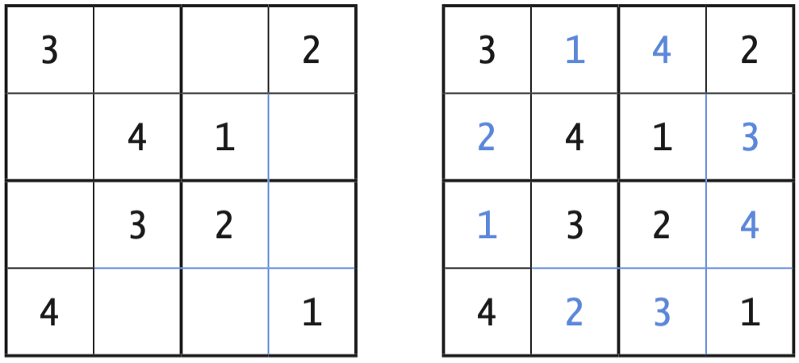
4 x 4 미니 스도쿠
퍼즐보드
정답보드

Slide 58
스도쿠 보드의 표현
 | 1 | 2 | 3 | 4
 | 3 | 4 | 1 | 2
 | 2 | 1 | 4 | 3
 | 4 | 3 | 2 | 1
board = [[1, 2, 3, 4],
[3, 4, 1, 2],
[2, 1, 4, 3],
[4, 3, 2, 1]]

Slide 59
스도쿠 보드의 표현
 | 0 | 1 | 2 | 3
0 | 1 | 2 | 3 | 4
1 | 3 | 4 | 1 | 2
2 | 2 | 1 | 4 | 3
3 | 4 | 3 | 2 | 1
board = [[1, 2, 3, 4],
[3, 4, 1, 2],
[2, 1, 4, 3],
[4, 3, 2, 1]]
board[2][3]

Slide 60
스도쿠 정답보드 만들기
정답 퍼즐보드 배치하기
row0 = [1, 2, 3, 4]
 | 0 | 1 | 2 | 3
0 | 1 | 2 | 3 | 4
1
2
3

Slide 61
스도쿠 정답보드 만들기
정답 퍼즐보드 배치하기
row0 = [1, 2, 3, 4]
row1 = row0[2:4] + row0[0:2]
 | 0 | 1 | 2 | 3
0 | 1 | 2 | 3 | 4
1
2
3

Slide 62
스도쿠 정답보드 만들기
정답 퍼즐보드 배치하기
row0 = [1, 2, 3, 4]
row1 = row0[2:4] + row0[0:2] == [3, 4, 1, 2]
 | 0 | 1 | 2 | 3
0 | 1 | 2 | 3 | 4
1 | 3 | 4 | 1 | 2
2
3

Slide 63
스도쿠 정답보드 만들기
정답 퍼즐보드 배치하기
row0 = [1, 2, 3, 4]
row1 = row0[2:4] + row0[0:2] == [3, 4, 1, 2]
row2 = [row0[1], row0[0], row0[3], row0[2]]
 | 0 | 1 | 2 | 3
0 | 1 | 2 | 3 | 4
1 | 3 | 4 | 1 | 2
2
3

Slide 64
스도쿠 정답보드 만들기
정답 퍼즐보드 배치하기
row0 = [1, 2, 3, 4]
row1 = row0[2:4] + row0[0:2] == [3, 4, 1, 2]
row2 = [row0[1], row0[0], row0[3], row0[2]] == [2, 1, 4, 3]
 | 0 | 1 | 2 | 3
0 | 1 | 2 | 3 | 4
1 | 3 | 4 | 1 | 2
2 | 2 | 1 | 4 | 3
3

Slide 65
스도쿠 정답보드 만들기
정답 퍼즐보드 배치하기
row0 = [1, 2, 3, 4]
row1 = row0[2:4] + row0[0:2] == [3, 4, 1, 2]
row2 = [row0[1], row0[0], row0[3], row0[2]] == [2, 1, 4, 3]
row3 = row2[2:4] + row2[0:2]
 | 0 | 1 | 2 | 3
0 | 1 | 2 | 3 | 4
1 | 3 | 4 | 1 | 2
2 | 2 | 1 | 4 | 3
3

Slide 66
스도쿠 정답보드 만들기
정답 퍼즐보드 배치하기
row0 = [1, 2, 3, 4]
row1 = row0[2:4] + row0[0:2] == [3, 4, 1, 2]
row2 = [row0[1], row0[0], row0[3], row0[2]] == [2, 1, 4, 3]
row3 = row2[2:4] + row2[0:2] == [4, 3, 2, 1]
 | 0 | 1 | 2 | 3
0 | 1 | 2 | 3 | 4
1 | 3 | 4 | 1 | 2
2 | 2 | 1 | 4 | 3
3 | 4 | 3 | 2 | 1

Slide 67
스도쿠 정답보드 만들기
정답 퍼즐보드 배치하기
row0 = [1, 2, 3, 4]
row1 = row0[2:4] + row0[0:2] == [3, 4, 1, 2]
row2 = [row0[1], row0[0], row0[3], row0[2]] == [2, 1, 4, 3]
row3 = row2[2:4] + row2[0:2] == [4, 3, 2, 1]
board = [row0, row1, row2, row3]
 | 0 | 1 | 2 | 3
0 | 1 | 2 | 3 | 4
1 | 3 | 4 | 1 | 2
2 | 2 | 1 | 4 | 3
3 | 4 | 3 | 2 | 1

Slide 68
스도쿠 정답보드 만들기
정답 퍼즐보드 배치하기
row0 = [1, 2, 3, 4]
row1 = row0[2:4] + row0[0:2] == [3, 4, 1, 2]
row2 = [row0[1], row0[0], row0[3], row0[2]] == [2, 1, 4, 3]
row3 = row2[2:4] + row2[0:2] == [4, 3, 2, 1]
board = [row0, row1, row2, row3] == [[1, 2, 3, 4],
[3, 4, 1, 2], [2, 1, 4, 3],
[4, 3, 2, 1]]
 | 0 | 1 | 2 | 3
0 | 1 | 2 | 3 | 4
1 | 3 | 4 | 1 | 2
2 | 2 | 1 | 4 | 3
3 | 4 | 3 | 2 | 1

Slide 69
스도쿠 정답보드 만들기
[1, 2, 3, 4] 의 서로 다른 순서 가지 수 = 4! = 24
[1, 2, 3, 4]
[1, 2, 4, 3]
[1, 3, 2, 4]
[1, 3, 4, 2]
[1, 4, 2, 3]
[1, 4, 3, 2]
[2, 1, 3, 4]
[2, 1, 4, 3]
[2, 3, 1, 4]
[2, 3, 4, 1]
[2, 4, 1, 3]
[2, 4, 3, 1]
[3, 1, 2, 4]
[3, 1, 4, 2]
[3, 2, 1, 4]
[3, 2, 4, 1]
[3, 4, 1, 2]
[3, 4, 2, 1]
[4, 1, 2, 3]
[4, 1, 3, 2]
[4, 2, 1, 3]
[4, 2, 3, 1]
[4, 3, 1, 2]
[4, 3, 2, 1]

Slide 70
스도쿠 정답보드 만들기
단계 1 : 총 24가지 정답보드 중에서 하나 무작위 선택
4! = 24
import random
row0 = [1, 2, 3, 4]
random.shuffle(row0)

Slide 71
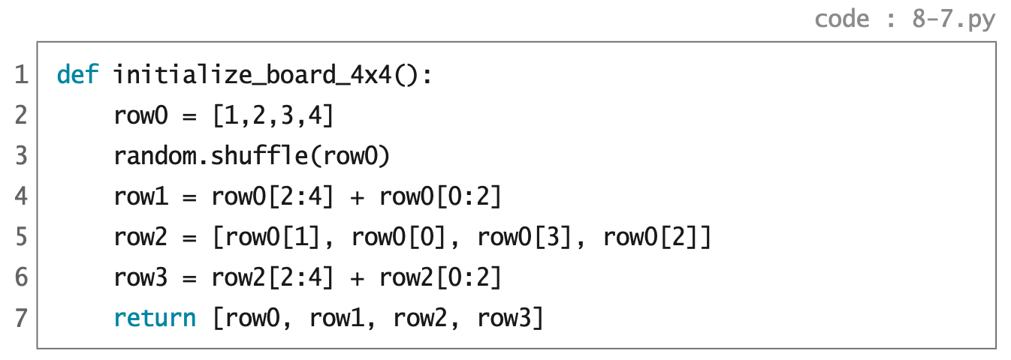
스도쿠 정답보드 만들기 : 단계 1 구현

Slide 72
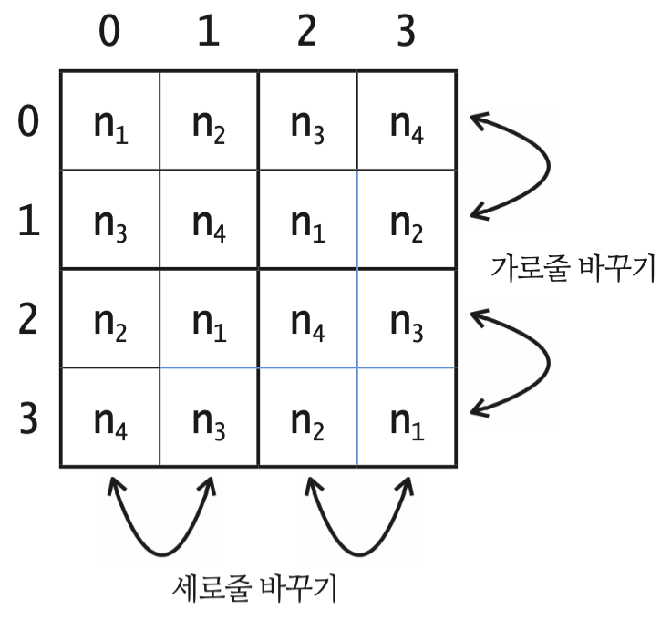
스도쿠 정답보드 만들기
단계 2 : 추가로 16가지 정답보드 중에서 하나 무작위 선택
줄바꾸기 조합 = 2 x 2 x 2 x 2 = 16
서로 다른 스도쿠 정답보드의 총 가지 수 = 24 x 16 = 384

Slide 73
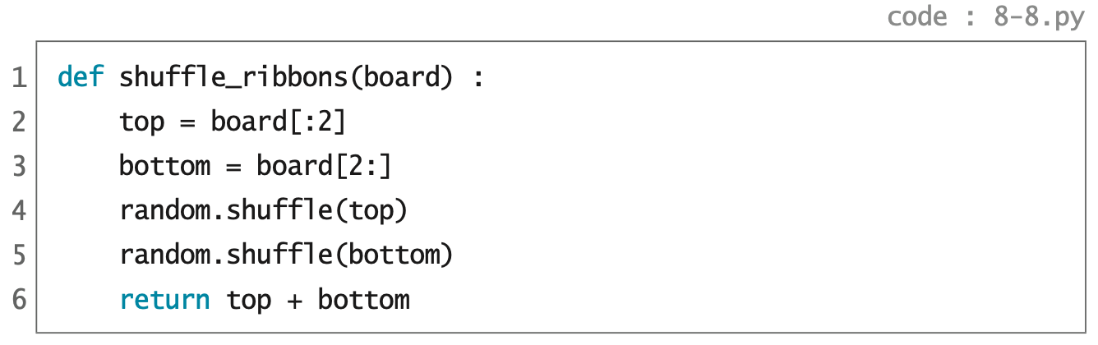
스도쿠 정답보드 만들기 : 단계 2 (가로줄 바꾸기) 구현

Slide 74
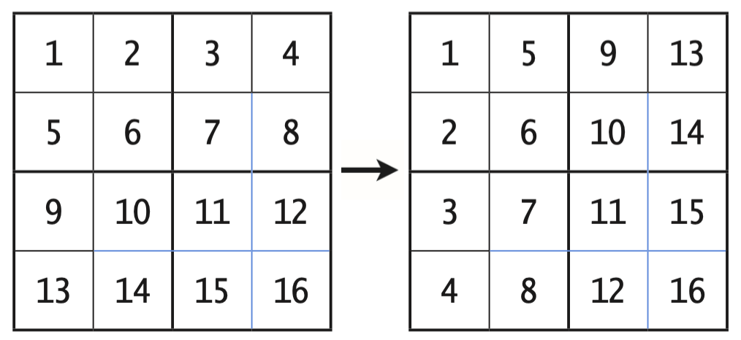
스도쿠 정답보드 만들기 : 단계 2 (세로줄 바꾸기) 구현
가로 세로 바꾸기
transpose

Slide 75

pp.387~388

Slide 76
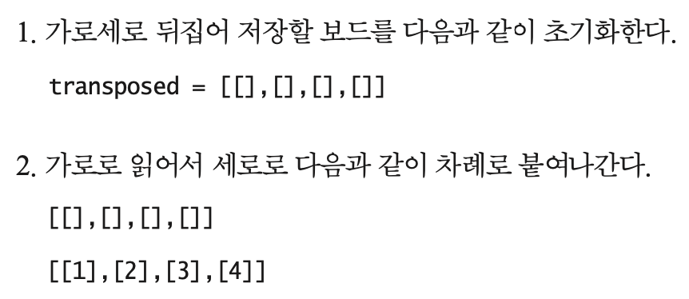
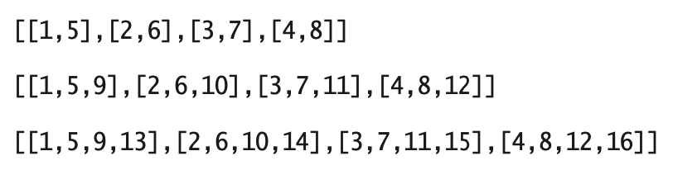
가로세로 뒤집기 transpose 알고리즘
1 | 2 | 3 | 4
5 | 6 | 7 | 8
9 | 10 | 11 | 12
13 | 14 | 15 | 16
transpose

Slide 77
가로세로 뒤집기 transpose 알고리즘
1 | 2 | 3 | 4
5 | 6 | 7 | 8
9 | 10 | 11 | 12
13 | 14 | 15 | 16
transpose

Slide 78
가로세로 뒤집기 transpose 알고리즘
1 | 2 | 3 | 4
5 | 6 | 7 | 8
9 | 10 | 11 | 12
13 | 14 | 15 | 16
transpose
1
2
3
4

Slide 79
가로세로 뒤집기 transpose 알고리즘
1 | 2 | 3 | 4
5 | 6 | 7 | 8
9 | 10 | 11 | 12
13 | 14 | 15 | 16
transpose
1
2
3
4

Slide 80
가로세로 뒤집기 transpose 알고리즘
1 | 2 | 3 | 4
5 | 6 | 7 | 8
9 | 10 | 11 | 12
13 | 14 | 15 | 16
transpose
1 | 5
2 | 6
3 | 7
4 | 8

Slide 81
가로세로 뒤집기 transpose 알고리즘
1 | 2 | 3 | 4
5 | 6 | 7 | 8
9 | 10 | 11 | 12
13 | 14 | 15 | 16
transpose
1 | 5
2 | 6
3 | 7
4 | 8

Slide 82
가로세로 뒤집기 transpose 알고리즘
1 | 2 | 3 | 4
5 | 6 | 7 | 8
9 | 10 | 11 | 12
13 | 14 | 15 | 16
transpose
1 | 5 | 9
2 | 6 | 10
3 | 7 | 11
4 | 8 | 12

Slide 83
가로세로 뒤집기 transpose 알고리즘
1 | 2 | 3 | 4
5 | 6 | 7 | 8
9 | 10 | 11 | 12
13 | 14 | 15 | 16
transpose
1 | 5 | 9
2 | 6 | 10
3 | 7 | 11
4 | 8 | 12

Slide 84
가로세로 뒤집기 transpose 알고리즘
1 | 2 | 3 | 4
5 | 6 | 7 | 8
9 | 10 | 11 | 12
13 | 14 | 15 | 16
transpose
1 | 5 | 9 | 13
2 | 6 | 10 | 14
3 | 7 | 11 | 15
4 | 8 | 12 | 16

Slide 85
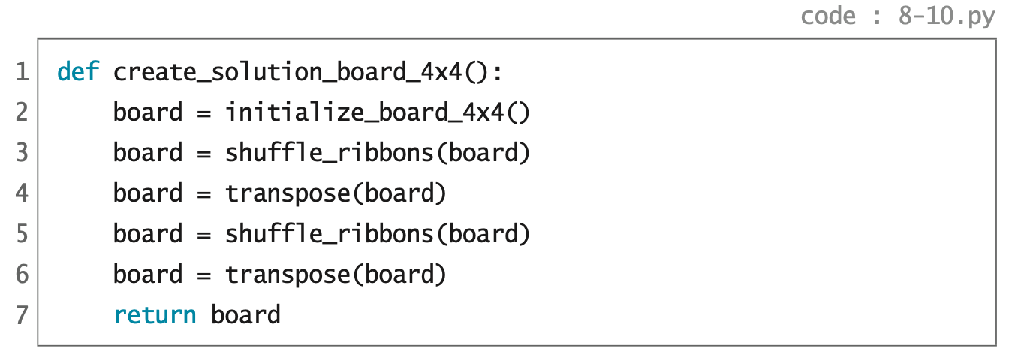
스도쿠 정답보드 만들기 : 단계 2 구현 (완성)

Slide 86
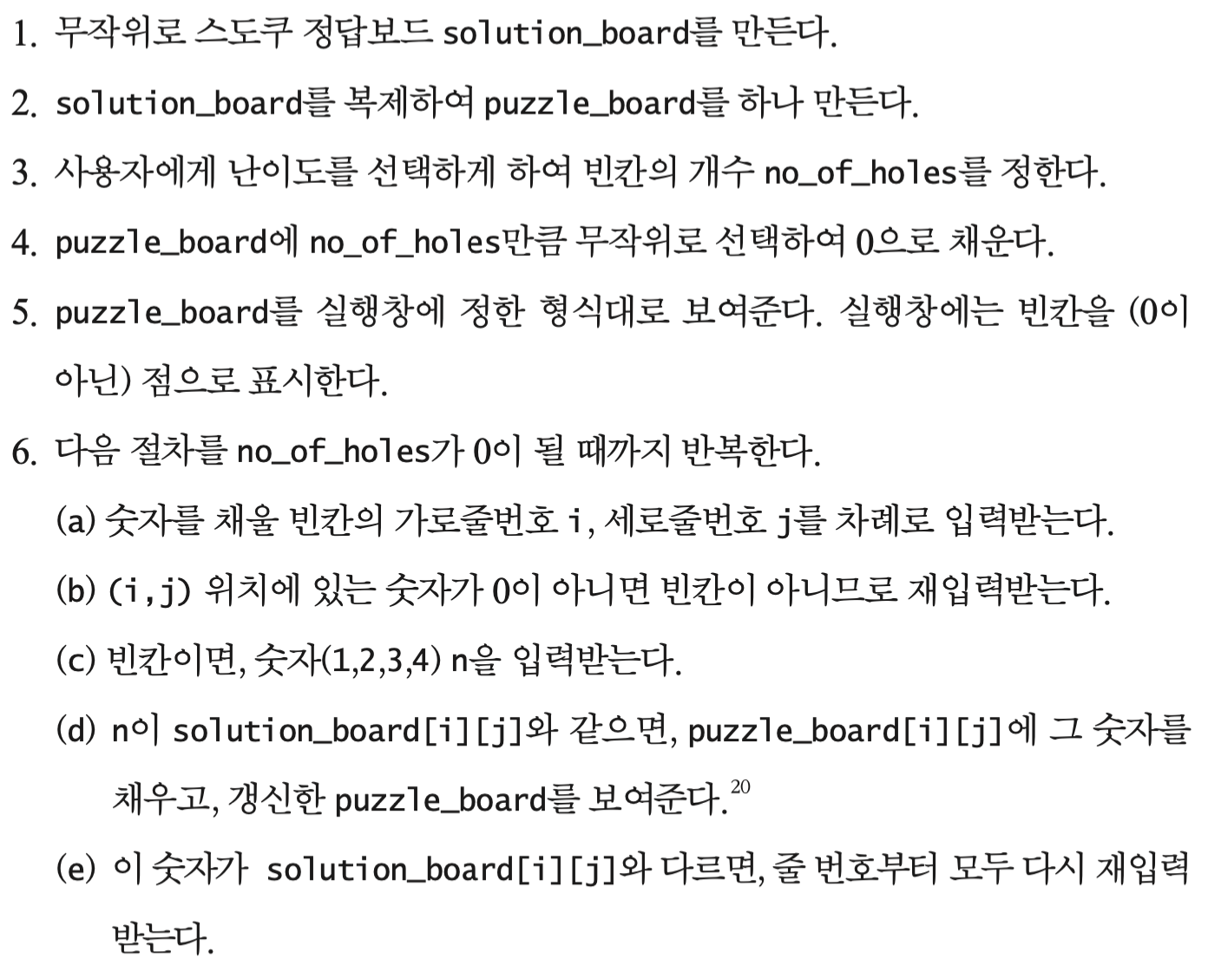
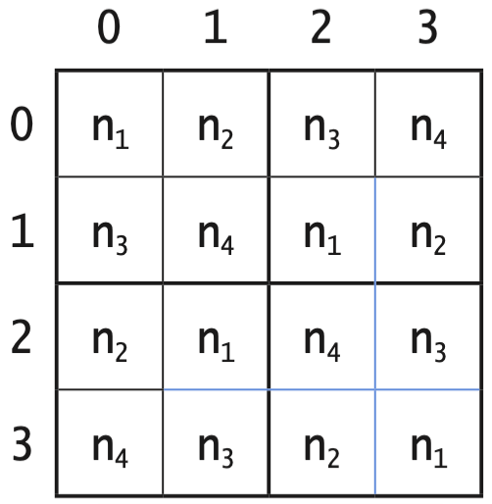
4 x 4 미니 스도쿠
알고리즘

Slide 87
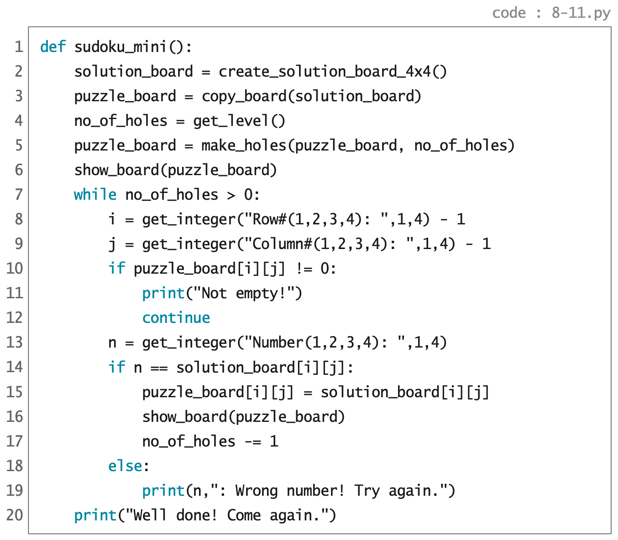
4 x 4 미니 스도쿠
구현

Slide 88
4 x 4 미니 스도쿠
알고리즘

Slide 89


Slide 90
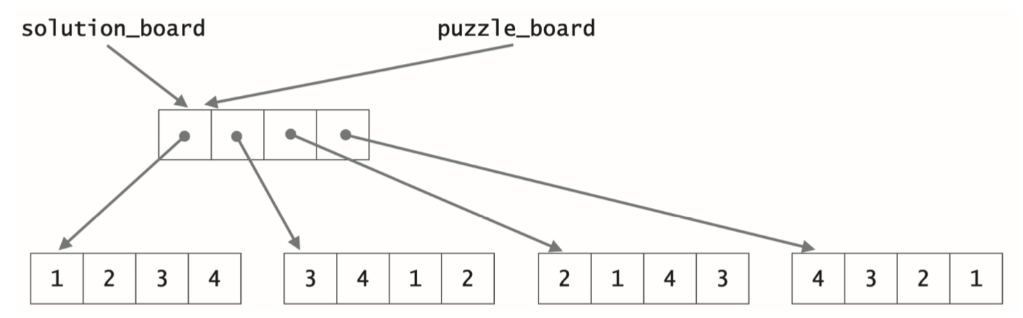

Slide 91


Slide 92
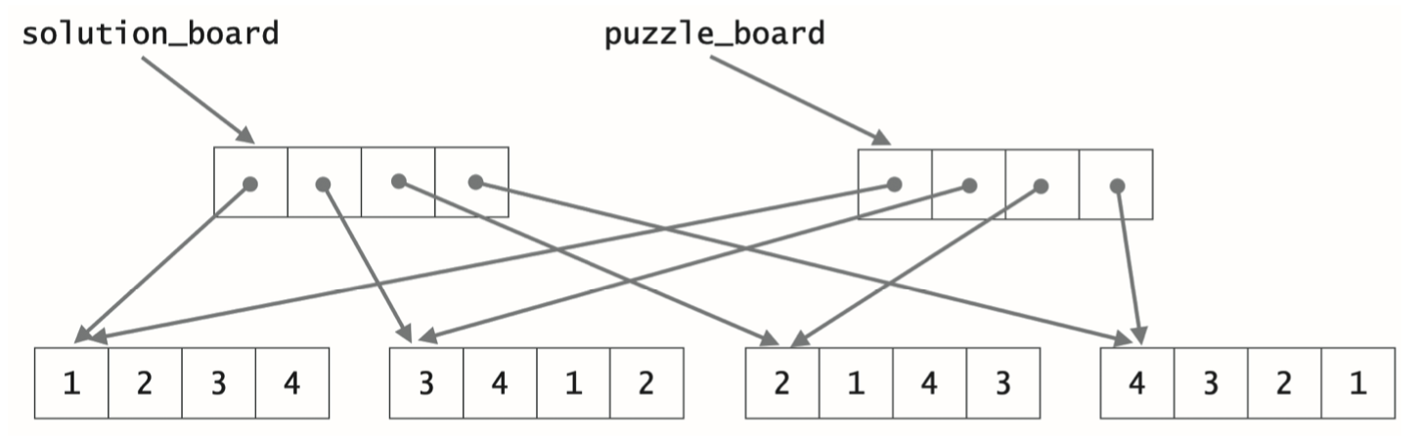

Slide 93
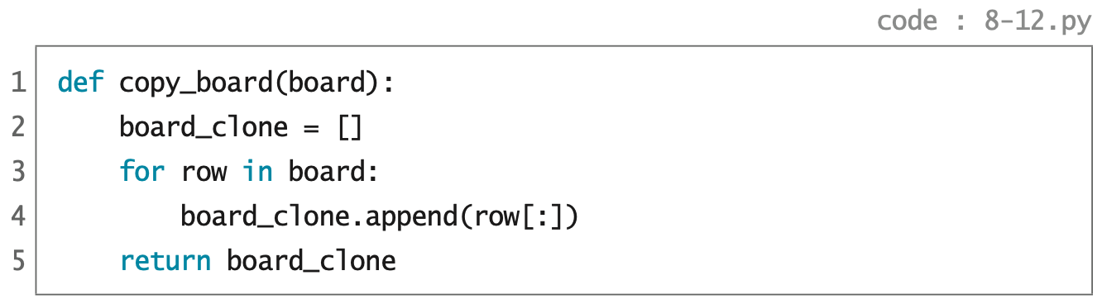
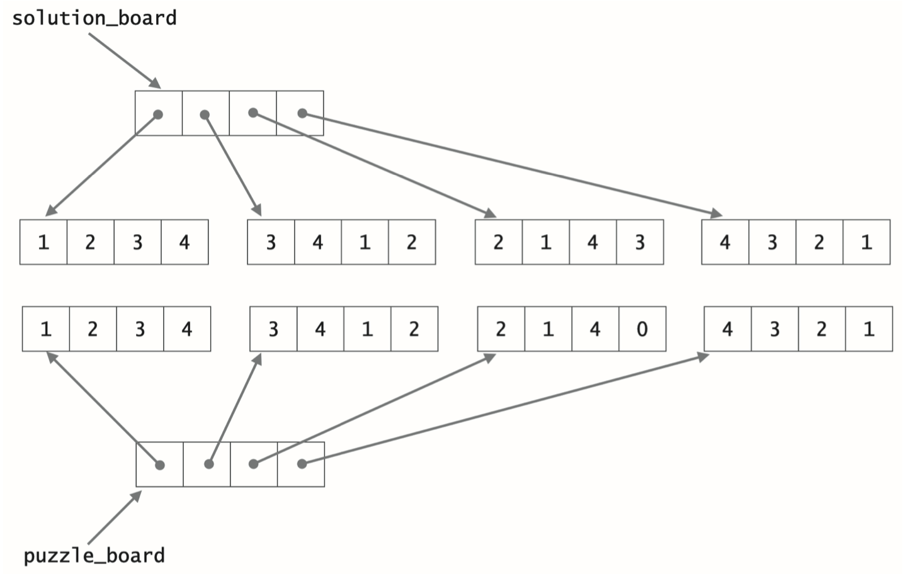

Slide 94
4 x 4 미니 스도쿠
구현

Slide 95
4 x 4 미니 스도쿠
알고리즘

Slide 96
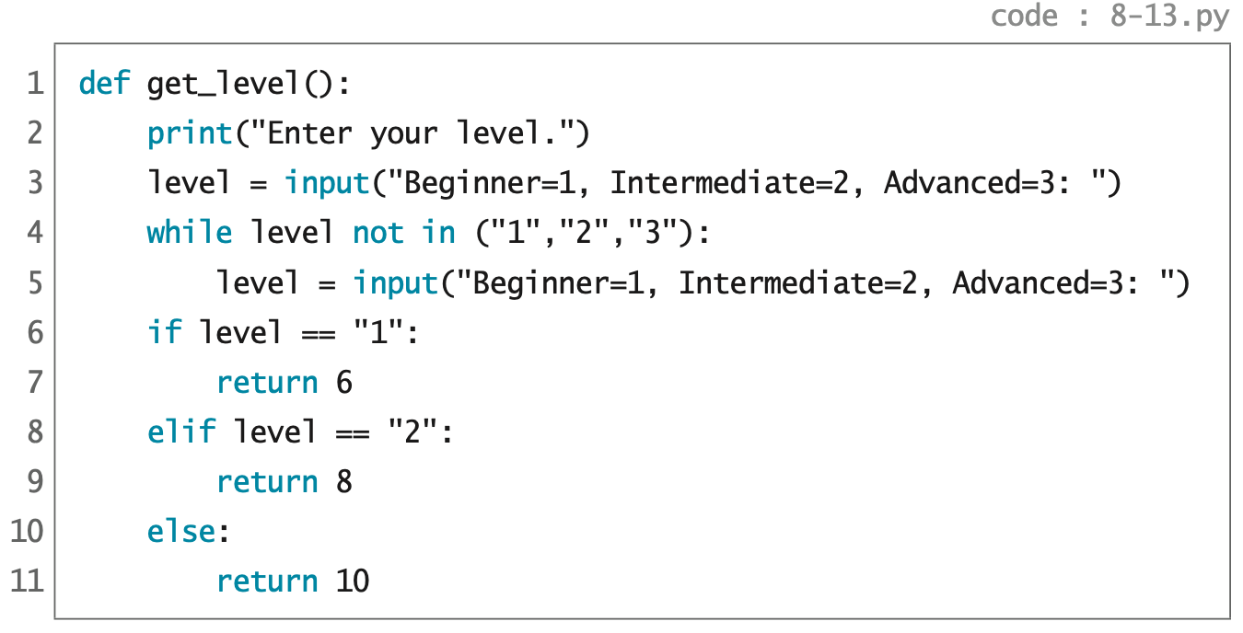

Slide 97
4 x 4 미니 스도쿠
구현

Slide 98
4 x 4 미니 스도쿠
알고리즘

Slide 99

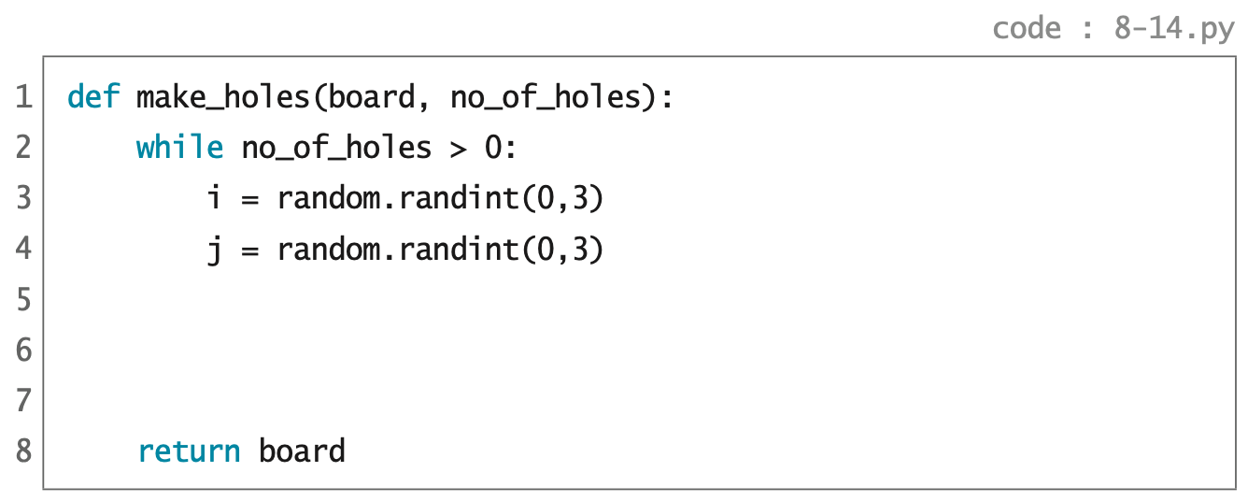
pp.395~396

Slide 100
4 x 4 미니 스도쿠
구현

Slide 101
4 x 4 미니 스도쿠
알고리즘

Slide 102
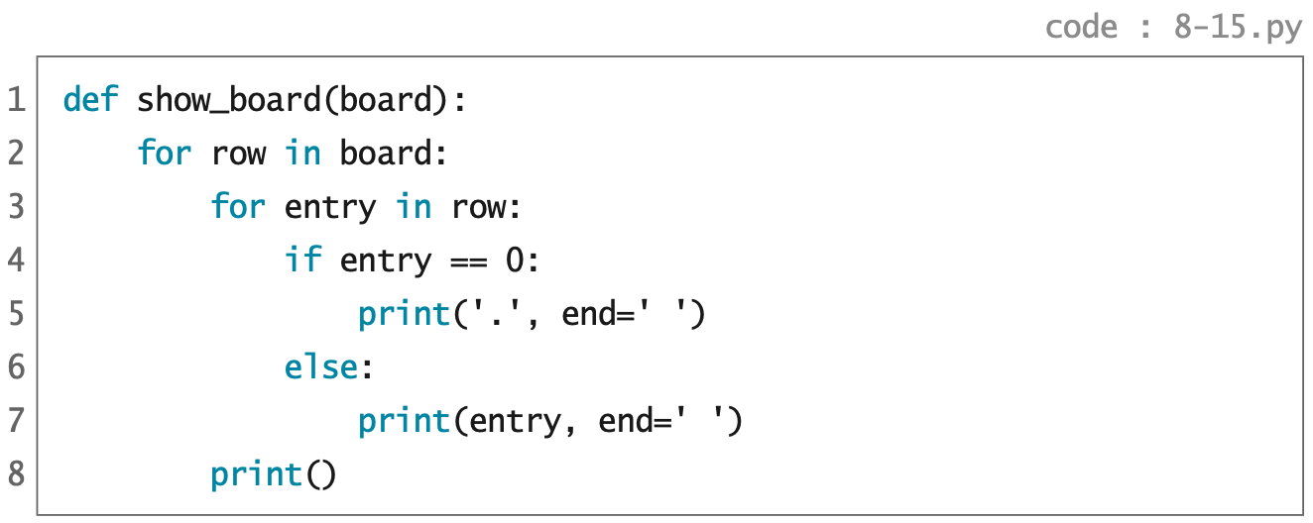

Slide 103
4 x 4 미니 스도쿠
구현

Slide 104


4 x 4 미니 스도쿠
알고리즘
1
2
3
4
1
2
3
4

Slide 105
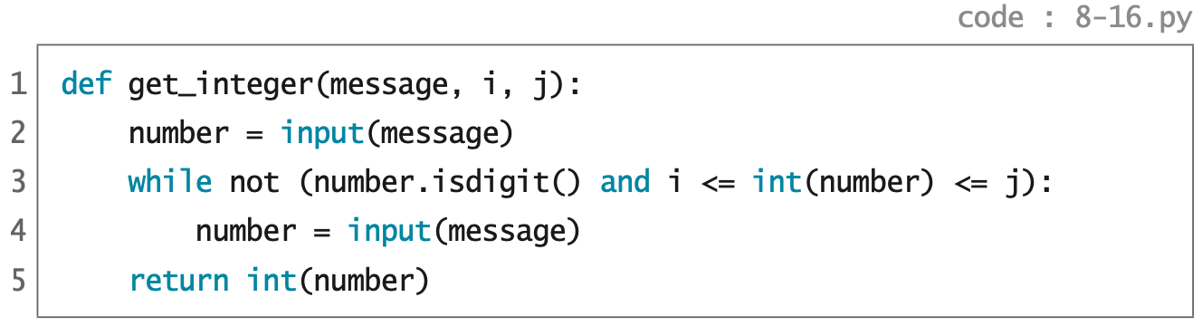

Slide 106
4 x 4 미니 스도쿠
구현
1
2
3
4
1
2
3
4

Slide 107
4 x 4 미니 스도쿠
구현

Slide 108
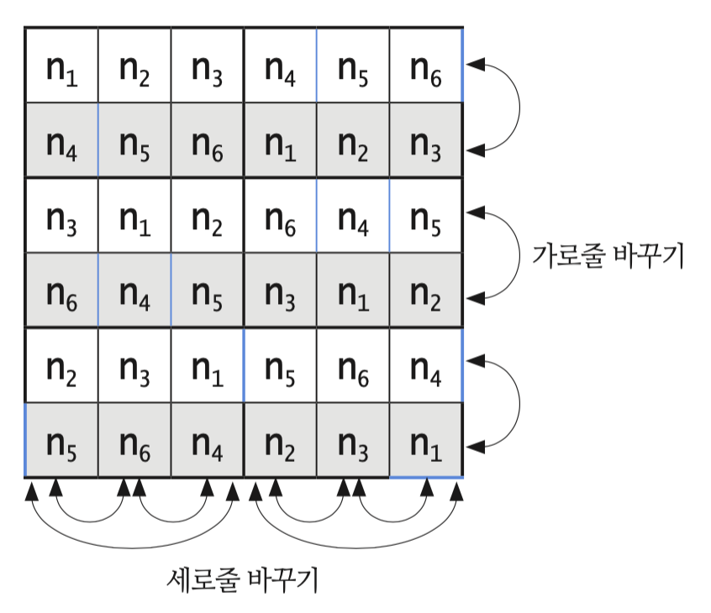
프로젝트 옵션 #1 : 6 x 6 스도쿠

Slide 109
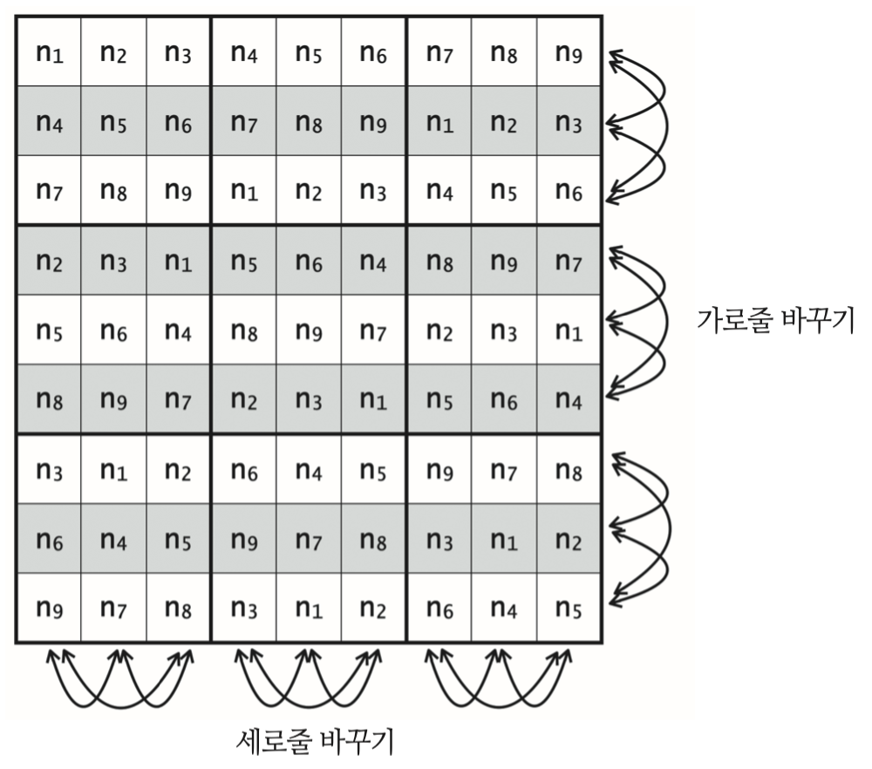
프로젝트 옵션 #2 : 9 x 9 스도쿠

